Slide 1

Michele Sisto
Università Gabriele d’Annunzio di Chieti-Pescara
La letteratura tedesca in Italia:
elementi di mediazione letteraria
Corso di Laurea Triennale
Dipartimento di Lingue Letterature e Culture Moderne
Letteratura tedesca
a.a. 2016-2017

Slide 2
Perché si pubblica un libro
(nell’ambito della letteratura)?
Pierre Bourdieu dice che le logiche che presiedono alla selezione dei libri da pubblicare sono tre (generalmente intrecciate tra loro):
logica politica (interesse dello Stato, dei partiti, della Chiesa, di altre istituzioni, associazioni, attraverso sovvenzioni, ecc.)
> accumulazione di capitale politico
logica economica (interesse commerciale dell’editore, che presume che da quel libro guadagnerà)
> accumulazione di capitale economico
logica specifica o letteraria (interesse specifico degli attori di un campo: giuristi, filosofi, medici, letterati… che tendono all’egemonia)
> accumulazione di capitale simbolico specifico (letterario)

Slide 3

Ragazzi, dobbiamo assolutamente fare il libro
del nuovo Presidente del consiglio / del nuovo Papa / del nuovo gruppo di attivisti NO-qualcosa / del nuovo romanzo di denuncia,
perché noi crediamo nella sua/loro causa
Ragazzi, dobbiamo assolutamente fare il libro del nuovo VIP / del nuovo Premio Nobel / del vecchio classico adottato a scuola / da cui è stato tratto l’ultimo film di successo,
perché noi crediamo che così la nostra azienda crescerà
Ragazzi, dobbiamo assolutamente fare il libro della nuova promessa / del classico mai tradotto / del grande scrittore che oggi nessuno conosce ma che domani si studierà a scuola,
perché noi crediamo nel valore della sua letteratura

Slide 4
Avremo così
il riconoscimento
dei nostri sodali, dei nostri compagni di lotta politica / delle istituzioni!
Accumulazione
di capitale politico
Avremo così
il riconoscimento
dei nostri azionisti, la gratitudine dei nostri lavoratori e faremo crescere l’economia!
Accumulazione
di capitale economico
Avremo così
il riconoscimento
dei nostri pari, ovvero di coloro che sono in grado di distinguere la buona letteratura dalla cattiva!
Accumulazione
di capitale specifico
(letterario)

Slide 5
Le prime due logiche,
quella politica e quella economica,
spiegano a sufficienza perché si pubblichino
libri di rilevanza politica
o con buone prospettive di vendita,
ma non spiegano perché un editore
decida di pubblicare Kafka.
Perché quando sono stati pubblicati per la prima volta in Italia,
autori come Kafka, Th. Mann, Rilke, Musil, Büchner, Joyce, Proust, Beckett, Uwe Johnson o Lutz Seiler
erano dei perfetti sconosciuti.

Slide 6
Riformuliamo la domanda:
non
perché si pubblica un libro?
ma
chi ha interesse a far esistere quel libro?
quale editore ha (se lo ha) interesse a pubblicarlo
quale gruppo sociale ha (se lo ha) interesse a riconoscerlo
(altrimenti il libro non esisterà)

Slide 7
Una prospettiva storica
Vediamo quando, come e con chi nell’editoria italiana
si genera l’interesse specifico
a pubblicare autori (come Kafka)
per il loro valore letterario
(con qualche altro esempio tedesco)

Slide 8

Il canone della letteratura tedesca 1895-1915
Dalla Tavola cronologica in Ladislao Mittner, Storia della letteratura tedesca, Torino, Einaudi, 1971, vol. III**
1909
Kubin, Dall’altra parte
1910
Rilke, Malte
1911
Lasker-Schüler, I miei miracoli
1912
Benn, Morgue
1913
Th. Mann, La morte a Venezia Trakl, Poesie
1914
H. Mann, Il suddito
1915
Kafka, La metamorfosi
1895
Wedekind, Spirito della terra
Fontane, Effi Briest
1897
George, L’anno dell’anima
1898
Fontane, Stechlin
1899-1936
Kraus, «Die Fackel»
1900
H. Mann, Il paese della cuccagna
Schnitzler, Reigen
1901
Th. Mann, I Buddenbrook
1902
Th. Mann, Tonio Kröger Hofmannsthal, Lord Chandos
1904
Hesse, Peter Camenzind
Hofmannsthal, Elettra
1905
H. Mann, L’angelo azzurro
Rilke, Il libro delle ore
1906
Musil, Törless
1907
Walser, L’assistente
1908
Nietzsche, Ecce homo

Slide 9
Opere tradotte entro il 1918
1909
Kubin, Dall’altra parte
1910
Rilke, Malte
1911
Lasker-Schüler, I miei miracoli
1912
Benn, Morgue
1913
Th. Mann, La morte a Venezia Trakl, Poesie
1914
H. Mann, Il suddito
1915
Kafka, La metamorfosi
1895
Wedekind, Spirito della terra
Fontane, Effi Briest
1897
George, L’anno dell’anima
1898
Fontane, Stechlin
1899-1936
Kraus, «Die Fackel»
1900
H. Mann, Il paese della cuccagna
Schnitzler, Reigen
1901
Th. Mann, I Buddenbrook
1902
Th. Mann, Tonio Kröger Hofmannsthal, Lord Chandos
1904
Hesse, Peter Camenzind
Hofmannsthal, Elettra
1905
H. Mann, L’angelo azzurro
Rilke, Il libro delle ore
1906
Musil, Törless
1907
Walser, L’assistente
1908
Nietzsche, Ecce homo

Slide 10
Il repertorio della letteratura tedesca in Italia 1900-1910
arte sociale
arte borghese
I tedeschi di Sonzogno
Biblioteca Universale
(classici popolari)
Stabilmente in catalogo:
Werther e Faust di Goethe
Tell e Wallenstein di Schiller
Laocoonte di Lessing
le poesie di Heine e di Platen
i «racconti rusticani» di Keller
Novità 1900-1910:
Jean Paul, Wagner, Heyse, Hoffmann, Feuerbach
I tedeschi di Treves
Biblioteca Amena
(narrativa borghese)
Romanzi per signore
(E. Werner, W. Fleck,
I. Boy-Ed, C. Viebig)
Romanzi storici
(E. Eckstein, F. Gerstacker)
Romanzi scandalistici
(M. Nordau)
+
Teatro
(Fulda, Pohl, Dreyer
Sudermann, Hauptmann,
Hofmannsthal)
I tedeschi di Bocca
Biblioteca di Scienze Moderne
(positivismo)
Nietzsche
Mach
Stirner
Schopenhauer
Eucken
area carducciana
Goethe, Heine, Platen
area dannunziana
Nietzsche

Slide 11
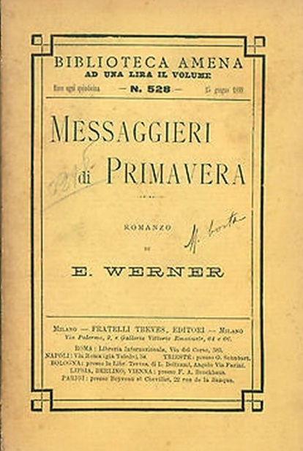
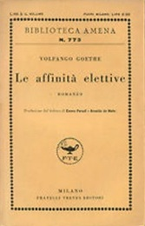

F.lli Treves
Biblioteca amena
1875-1930,
ca. 1025 titoli

Slide 12
Titoli tedeschi (1900-1910)
nella Biblioteca amena Treves
Ermanno Sudermann (E. Tafel, L. Cerracchini) Fratelli e sorelle, 1900 (n. 570)
E. Werner (Irma Rios) Caccia grossa, Sospetto!, Il conte Ermanno, 1903 (n. 645)
Wilhelmina Fleck (Irma Rios) La marchesa Irene, 1903 (n. 651)
S. Deval (Irma Rios) Una gran dama, 1903 (n. 653)
Guglielmo Hauff (s.i.t.) La dama piumata, 1903 (n. 655)
E. Werner (Irma Rios) Rune, 1904 (n. 666)
Ernesto Eckstein (Irma Rios) Cuor di madre, 1905 (n. 688)
Ida Boy-Ed (Elisa G. De Stefanis) Serti di spine, 1905 (n. 689)
Robert Byr (Irma Rios) La legge del taglione, 1906 (n. 716)
Max Nordau (Ugo Farfara) Morganatico, 1906 (n. 717-718)
Ernesto Eckstein (Vittorio Trettenero) I Claudii: romanzo dell’era imperiale, 1908 (n. 736)
I. Beyerlein (Irma Rios) Il cavaliere di Chamilly, 1908 (n. 747)
Wolfango Goethe (Emma Perodi e Arnaldo de Mohr) Le affinità elettive 1909 (n. 773)
Federico Gerstaecker (Irma Rios) Casa d’angolo, 1910 (n. 775)
Clara Viebig (Irma Rios) L’esercito dormente, 1910 (n. 788)

Slide 13
Titoli tedeschi (1900-1913)
in Teatro straniero e altre collane teatrali Treves
Lodovico Fulda (Ferdinando Fontana) Il talismano, 1900 (n. 88)
Max Nordau (Gustavo Macchi, G. Oberloser) Il diritto di amare, 1900 (n. 91)
Gustavo von Moser (Richard Nathanson) Il bibliotecario [in unico volume con:]
Emilio Pohl (Giacomo Brizzi) La cavallerizza, 1900 (n. 92)
Ermanno Sudermann (V. Avoni, G. Brizzi) La felicità in un cantuccio, 1900 (n. 93)
Ermanno Sudermann (Gerolamo Enrico Nani) Evviva la vita!, 1902 (s.i.c.)
Ermanno Sudermann (Gerolamo Enrico Nani) Pietra fra pietre, 1906 (s.i.c.)
Max Dreyer (Gerolamo Enrico Nani) L'età critica, 1906*
Gerardo Hauptmann (R. Nathanson, Camillo A. Traversi) Elga, 1908 (n. 94)
Hugo von Hofmannsthal (Ottone Schanzer) Elettra, 1908 (s.i.c.)
Gerardo Hauptmann (Ada Sestan) Il povero Enrico, 1913**
Dove non altrimenti indicato le opere si intendono pubblicate in Teatro straniero
* Teatro straniero contemporaneo
** Biblioteca teatrale italiana e straniera
s.i.c. = senza indicazione di collana

Slide 14
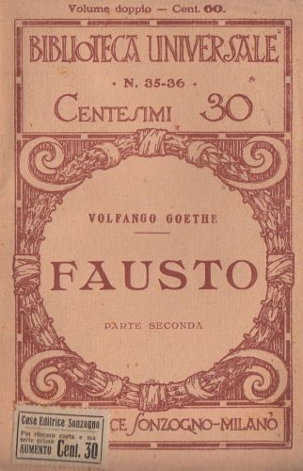
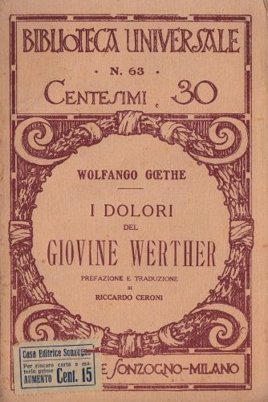
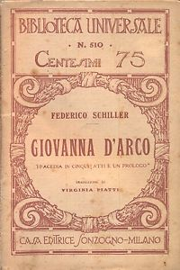
Sonzogno
Biblioteca universale
1882-1924
ca. 530 titoli

Slide 15
Titoli tedeschi (1900-1914)
nella Biblioteca universale Sonzogno
1882-1899: opere di Goethe, Schiller, Lessing, Hauff, Keller, Gessner, Heine, Chamisso, Hauff, Hölderlin, Kleist, Klopstock, Lenau, Auerbach, Heyse
Jean Paul (Bice Gorini) Autobiografia; La morte di un angelo, 1901 (n. 276)
Paolo Heyse (Bice Guarienti) Marienkind, 1902 (n. 293)
Arturo Schopenhauer (Mario Cerati) Pensieri e frammenti, 1905 (n. 333)
Riccardo Wagner (s.i.t.) Ricordi, 1905 (n. 350)
E.T.A. Hoffmann (s.i.t.) Racconti, 1906 (n. 358)
Arturo Schopenhauer (Mario Cerati) Saggio sul libero arbitrio, 1908 (n. 377)
G. Lessing (Maturino De Sanctis) Favole, 1909 (n. 390)
L. Feuerbach (Luigi Stefanoni) Trenta lezioni sull’essenza della religione, 1911 (n. 410)
Wolfango Goethe (Giuseppe Caprino) Roma; Elegie romane, 1911 (n. 413)
Grimm (s.i.t.) Fiabe, 1912 (n. 429)
F. Hebbel (E. Costantini, A Farinelli) Maria Maddalena, 1914 (n. 457)
Wolfango Goethe (s.i.t.) Le affinità elettive, 1914 (n. 462)
s.i.t. = senza indicazione del traduttore

Slide 16
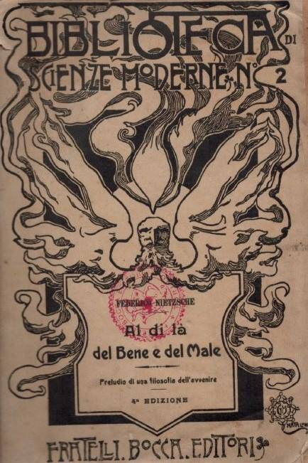
Bocca
Biblioteca di Scienze Moderne e
Piccola Biblioteca di Scienze Moderne
1897-1953 ca. 150 e 520 titoli

Slide 17
Titoli tedeschi (1897-1912, selezionati)
nella (Piccola) Biblioteca di Scienze Moderne
di Giuseppe Bocca jr.
F. Nietzsche (Edmondo Weisel) Al di là del bene e del male, BSM 2, 1898
M. Verworn (s.i.t.) Fisiologia generale, BSM 4, 1898
K. Kautsky (Romeo Lovera) Le dottrine economiche di Carlo Marx, PBSM 8, 1898
F. Nietzsche (E. Weisel, R.G.) Così parlò Zarathustra, BSM 7, 1899 [2° ed. 1906]
E. Mach (Ambrogio Bongioanni) Letture scientifiche popolari, PBSM 21, 1900
M. Stirner (Ettore Zoccoli) L’unico e la sua proprietà, BSM 11, 1902
A. v. Harnack (Ambrogio Bongioanni) L’essenza del cristianesimo, PBSM 59, 1903
P. J. Möbius (Ugo Cerletti) L’inferiorità mentale della donna, PBSM 87, 1904
F. Nietzsche (Antonio Cippico) La gaia scienza, BSM 22, 1905
H. Höfding (Piero Martinetti) Storia della filosofia moderna, BSM 24-25, 1906
H. Wegener (G. Lochmann) Noi giovani: il problema sessuale […], PBSM 139, 1907
A. Schopenhauer (s.i.t.) Morale e religione, BSM 40, 1908
R. Eucken (Piero Martinetti) La visione della vita nei grandi pensatori, BSM 38, 1909
F. Nietzsche (Aldo Oberdorfer) Ecce homo, BSM 59, 1910
O. Weininger (G. Fenoglio) Sesso e carattere, BSM 59, 1912
D. Halévy (Luigi Ambrosini) La vita di Federico Nietzsche, PBSM 210, 1912

Slide 18
Il repertorio della letteratura tedesca in Italia 1900-1910
arte sociale
arte borghese
I tedeschi di Sonzogno
Biblioteca Universale
(classici popolari)
Stabilmente in catalogo:
Werther e Faust di Goethe
Tell e Wallenstein di Schiller
Laocoonte di Lessing
le poesie di Heine e di Platen
i «racconti rusticani» di Keller
Novità 1900-1910:
Jean Paul, Wagner, Heyse, Hoffmann, Feuerbach
I tedeschi di Treves
Biblioteca Amena
(narrativa borghese)
Romanzi per signore
(E. Werner, W. Fleck,
I. Boy-Ed, C. Viebig)
Romanzi storici
(E. Eckstein, F. Gerstacker)
Romanzi scandalistici
(M. Nordau)
+
Teatro
(Fulda, Pohl, Dreyer
Sudermann, Hauptmann,
Hofmannsthal)
I tedeschi di Bocca
Biblioteca di Scienze Moderne
(positivismo)
Nietzsche
Mach
Stirner
Schopenhauer
Eucken
area carducciana
Goethe, Heine, Platen
area dannunziana
Nietzsche

Slide 19
Il campo letterario italiano
Lo spazio simbolico si polarizza rapidamente (1902-1914)
Campo di produzione di massa
logica economica, politica, religiosa
interessi particolari
Letteratura
logica economica
e poetiche dominanti invecchiate
Editoria
logica economica
Teatri
logica economica
Università
logica accademica
e positivismo scientifico
Giornalismo
logiche politiche e di mercato
Campo di produzione ristretta
si instaura la logica pura dell’arte
e la denegazione della logica economica
Nuovi entranti / nomoteti
«La Critica» di B. Croce
«Leonardo» di G. Papini, G. Prezzolini
«Hermes» di G. A Borgese
«La Voce» di G. Prezzolini
«Lacerba» di G. Papini, A. Soffici
ecc.
Strutture autonome del campo in riviste, editoria, formazione fuori dall’università, ecc.
canale d’accesso specifico

Slide 20
I nuovi entranti (intorno al 1910)
Benedetto Croce (1866-1952)
1905 Biblioteca di Cultura Moderna (Laterza)
Giovanni Papini (1881-1956)
1909 Cultura dell’Anima (R. Carabba)
Giuseppe Prezzolini (1882-1982)
1910 Quaderni della «Voce» (Quattrini/«La Voce»)
Giuseppe Antonio Borgese (1882-1952)
1912 Antichi e Moderni (R. Carabba)
Domenico Ciàmpoli (1852-1929)
1912 Scrittori Italiani e Stranieri (G. Carabba)
Guido Manacorda (1879-1965)
1912 Scrittori Stranieri
Arturo Farinelli (1867-1948)
1916 Letterature Moderne (Bocca)

Slide 21
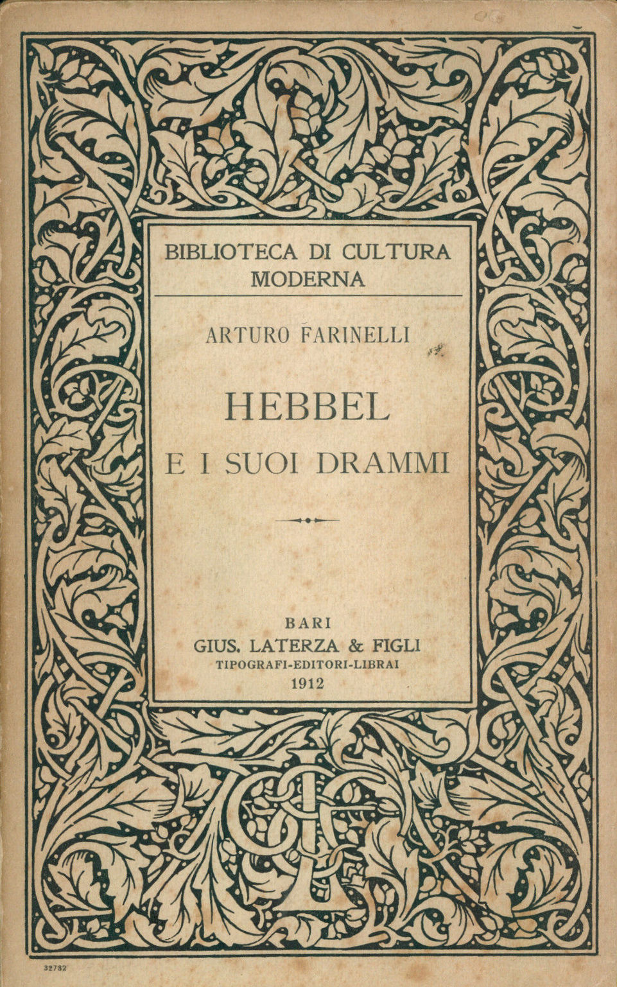
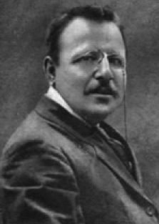
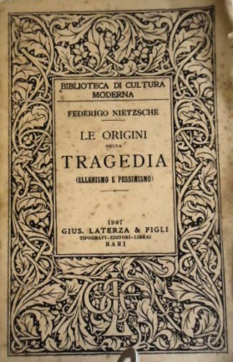
Benedetto Croce
Giuseppe Laterza
Biblioteca di Cultura Moderna
1902 - oggi, ca. 1220 titoli

Slide 22
Titoli tedeschi (1902-1919)
nella Biblioteca di cultura moderna di B. Croce
B. Croce, Ciò che è vivo e ciò che è morto nella filosofia di Hegel, 21, 1906
F. Nietzsche (Mario Corsi e Attilio Rinieri) Le origini della tragedia, 23, 1907
K. Vossler (Tommaso Gnoli) Positivismo e idealismo nella scienza del linguaggio, 27, 1908
J. Kohler (Luigi Lordi, Luigi Ferrara) Moderni problemi del diritto, 33, 1909
K. Vossler (Stefano Jacini) La Divina Commedia, 34, 1909
A. Farinelli, Il Romanticismo in Germania, 41, 1911
V. Imbriani, Fame usurpate [su Goethe e Maffei], 52, 1912
A. Michaelis (Eloisa Pressi) Un secolo di scoperte archeologiche, 55, 1912
A. Farinelli, Hebbel e i suoi drammi, 62, 1912
E. Rohde (Ernesto Codignola, Aldo Oberdorfer) Psiche, 71, 1914
H. Treitschke (Enrico Ruta) La Francia dal primo Impero al 1871, 85, 1916
H. Treitschke (Enrico Ruta) La politica, 88, 1918
B. Allason, Carolina Schlegel: studio sul Romanticismo tedesco, 91, 1919
R. Steiner (UgoTommasini) La filosofia della libertà, 92, 1919
M. Weber (Enrico Ruta) Parlamento e governo [in] Germania, 17 B, 1919
F. Nietzsche (Enrico Ruta) La nascita della tragedia, s.i.n., 1919

Slide 23
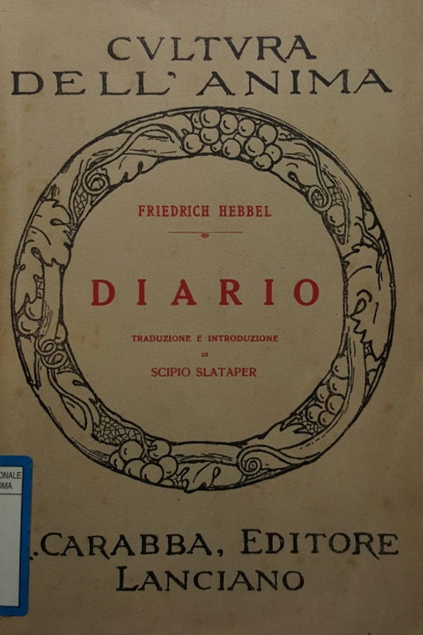
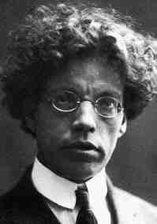
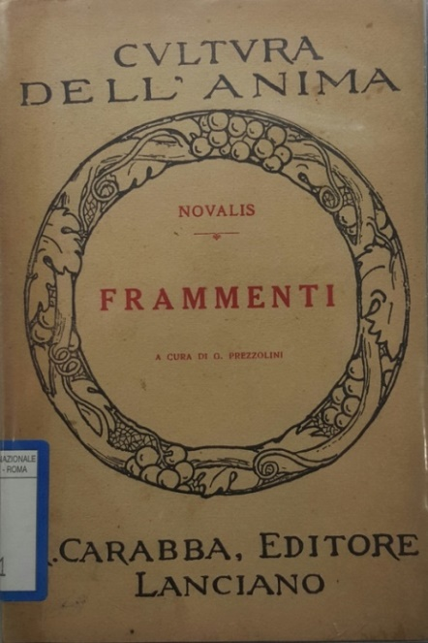
Giovanni Papini
Rocco Carabba
Cultura dell’Anima
1909-1938
163 titoli

Slide 24
Titoli tedeschi (1909-1919)
in Cultura dell’Anima di G. Papini
A. Schopenhauer (Giovanni Papini, Giovanni Vailati) La filosofia delle università, 3, 1909
F. Hölderlin (Gina Martegiani) Iperione: frammenti, 16, 1910
F. Schelling (Michele Losacco) Ricerche filosofiche su la essenza della libertà umana, 17, 1910
A. Spir (Odoardo Campa) Religione, 20, 1911
J.G. Fichte (Elsa Roncali, Giulio Vitali) Sulla missione del dotto, 23, 1912
F. Hebbel (Scipio Slataper) Diario, 24, 1912
Novalis (Augusto Hermet) Inni alla notte e canti spirituali, 25, 1912
F. Brentano (Mario Puglisi) La classificazione delle attività psichiche, 35, 1913
I. Kant (Aldo Oberdorfer) Prolegomeni ad ogni futura metafisica, 40, 1912
Novalis (Giuseppe Prezzolini) Frammenti, 41, 1914
F. Nietzsche (Valerio Benuzzi) Lettere scelte e frammenti epistolari, 42, 1914
A. Schopenhauer (Eva Kühn-Amendola) La quadruplice radice […], 45, 1914
G.C. Lichtenberg (Enrico Burich) Osservazioni e massime, 46, 1915
L. Feuerbach (Baldassarre Galletti) La morte e l’immortalità, 51, 1916
H. Kleist (Giancarlo Stuparich) Epistolario, 61, 1919
H. Heine (Antero Meozzi) Pensieri e ghiribizzi, 64, 1919

Slide 25
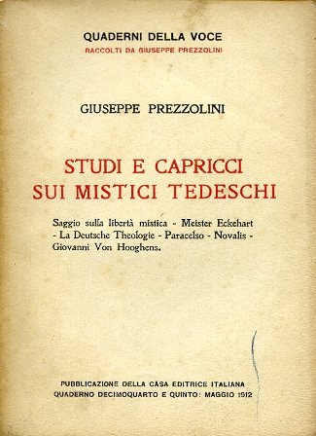
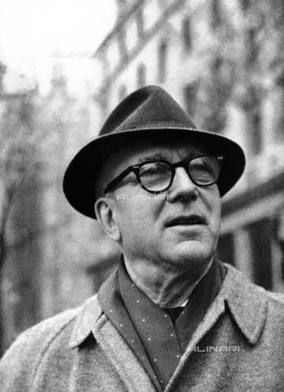
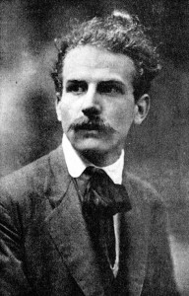
Giuseppe Prezzolini
F.lli Quattrini
Quaderni della «Voce»
1910-1922
57 titoli

Slide 26
Quaderni della «Voce» (1910-1915)
raccolti da Giuseppe Prezzolini
Prima serie, edita dalla Casa Editrice Italiana/Quattrini (1910-1912)
F. Pasini, L’università italiana a Trieste, 1-2, 1910
F. Hebbel (Marcello Loewy, Scipio Slataper) Giuditta, 3, 1910
E. Cecchi, Rudyard Kipling, 4, 1910
A. Čechov (Sergej Jastrebzof, Ardengo Soffici) Racconti, 5, 1910
R. Serra, Scritti critici, 6, 1910
D. Halévy (Piero Jahier) Il castigo della democrazia, 7, 1911
B. Mussolini, Il Trentino veduto da un socialista, 8, 1911
M. Vaina, Popolarismo e Nasismo in Sicilia, 9-10, 1911
G. Papini, Memorie d’Iddio, 11, 1911
G. Amendola, Maine de Biran, 12, 1911
A. Soffici, Arthur Rimbaud, 13, 1911
G. Prezzolini, Studi e capricci sui mistici tedeschi, 14-15, 1912

Slide 27
Quaderni della «Voce» (1910-1915)
raccolti da Giuseppe Prezzolini
Seconda serie, edita dalla Libreria della «Voce» (1912-1915)
A. Soffici, Lemmonio Boreo, 16, 1912
G. Salvemini, Memorie d’un candidato, 17, 1912
G. Papini, Un Uomo finito, 18-19, 1912
S. Slataper, Il mio Carso, 20, 1912
F. Dostoevskij (Eva Kühn-Amendola) Crotcaia e altre novelle, 21, 1913
E. Pea, Lo spaventacchio, 22, 1914
G. Boine, Il peccato ed altre cose, 23, 1914
G. Prezzolini, Discorso su Giovanni Papini, 24, 1914
P. Jahier, Resultanze in merito alla vita e al carattere di Gino Bianchi, 25, 1915
G. Papini, Maschilità, 26, 1915
C. Govoni, L’inaugurazione della Primavera, 27, 1915

Slide 28
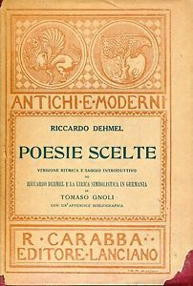
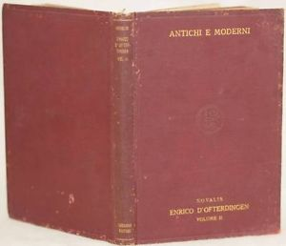
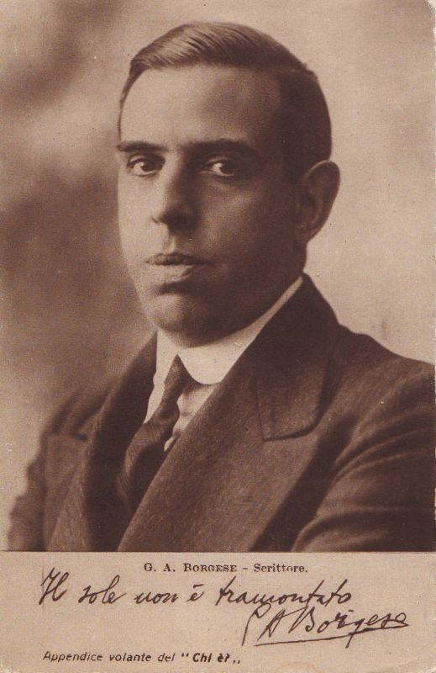
Giuseppe A. Borgese
Rocco Carabba
Antichi e Moderni
1912-1935
86 titoli

Slide 29
Titoli tedeschi (1912-1922)
in Antichi e moderni di G. A. Borgese
Novalis (G. A. Alfero) I discepoli di Sais, 1, 1912
F. Hebbel (Ferdinando Pasini, G. Tevini) Maria Maddalena, 4, 1912
J. G. Fichte (Nello Quilici) Introduzione alla vita beata, o Dottrina della religione, 5, 1913
Novalis (Rosina Pisaneschi) Enrico d’Ofterdingen, 14-15, 1914
R. Dehmel (Tommaso Gnoli) Poesie scelte, 16, 1914
G. E. Lessing (Ubaldo Faldati) Minna di Barnhelm, 18, 1915
G. E. Lessing (Ubaldo Faldati) Emilia Galotti, 20, 1916
W. H. Wackenroder (Gina Martegiani) Opere e lettere, 21, 1916
F. Grillparzer (Vincenzo Errante) Saffo, 23, 1920
F. Grillparzer (Vincenzo Errante) Il vello d’oro, 25-26, 1920
L. Tieck (Guido Fornelli) Il cavaliere Barbableu, 27, 1920
N. Lenau (Vincenzo Errante) Faust, 30, 1920
Jean Paul (Emma Sola) La vita di Maria Wuz, 36, 1922
H. v. Kleist (Ervino Pocar) Racconti, 37-38, 1922
H. v. Hofmannsthal (Ervino Pocar) Piccoli drammi, 41, 1922
E.T.A. Hoffmann (Rosina Pisaneschi) Biografia [di] Giovanni Kreisler, 44-45, 1922

Slide 30
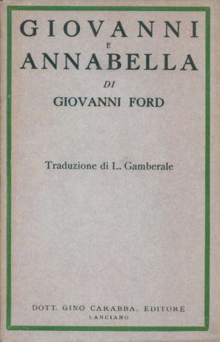
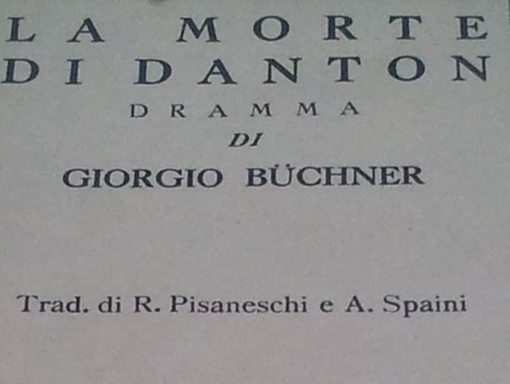
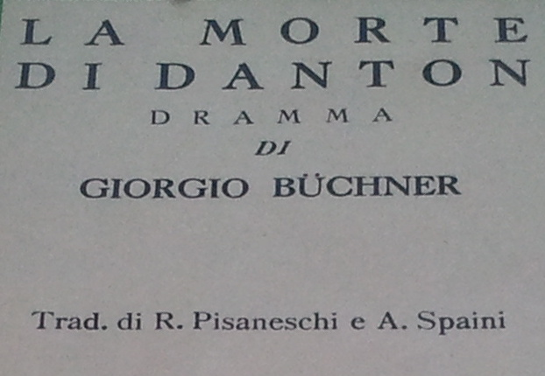
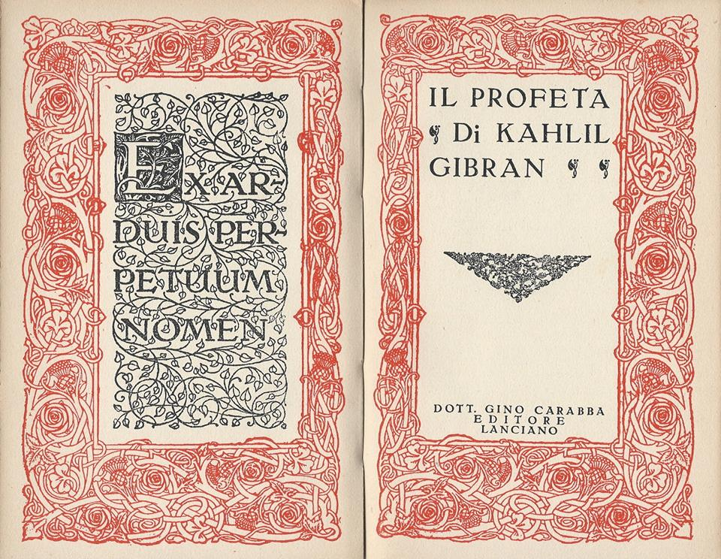

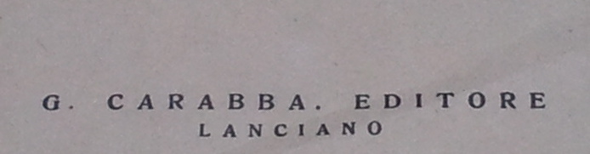
Domenico Ciàmpoli
Gino Carabba
Scrittori Italiani e Stranieri
1912-1943
421 titoli

Slide 31
Titoli tedeschi (1912-1931)
Scrittori Italiani e Stranieri di Domenico Ciàmpoli
F. von Bondenstedt (C. Sapienza, D. Ciampoli) Il canzoniere di Mirza Sciaffè, 1912
W. Goethe (G. Berchet, D. Ciampoli) Gli anni di noviziato di Guglielmo Meister, 1913
F. Schiller (A. Maffei, D. Ciampoli) La vergine d’Orleans, 1913
H. Heine (G. Perticone) Germania, I e II 1915, III 1923, IV 1925
I. Kant (E. P. Lamanna) Scitti politici, 1917
Th. Herzl (G. Servadio) Lo stato ebraico, 1918
G. Meyrink (A. Silvestri Giorgi) Il baraccone delle figure di cera, 1920
G. Simmel (G. Perticone) Il relativismo, 1922
H. Heine (G. Perticone) Confessioni, 1923
H. Herz (D. Ciampoli) La figlia del re Renato, 1923
R. Wagner (G. Petrucci) L’opera d’arte dell’avvenire, 1928
F. W. Nietzsche (D. Ciampoli) Pensieri, 1928
G. Büchner (R. Pisaneschi, A. Spaini) Lena e Leonce, 1928
G. Büchner (R. Pisaneschi, A. Spaini) La morte di Danton, 1929
G. Büchner (R. Pisaneschi, A. Spaini) Wozzeck, Lenz, 1931

Slide 32
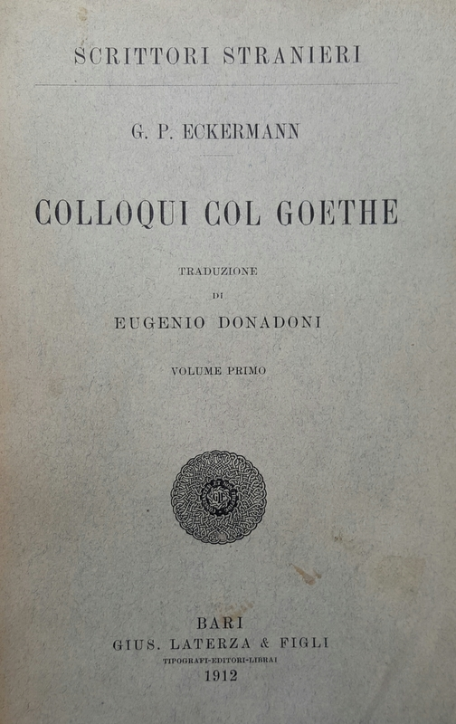
Guido Manacorda
Benedetto Croce
Giovanni Laterza
Scrittori Stranieri
1912-1915
9 titoli

Slide 33
Scrittori Stranieri (1912-1915)
di Guido Manacorda
M. Cervantes (Alfredo Giannini) Novelle, 1912
D. Paparrigopulos (Camillo Cessi) Opere scelte, 1912
(Giulio Bertoni) Cantar de mio Cid, 1912
G. P. Eckermann (Eugenio Donadoni) Colloqui col Goethe, I, 1912
E. A. Poe (Federico Olivero) Le poesie, 1912
G. P. Eckermann (Eugenio Donadoni) Colloqui col Goethe, II, 1914
J. W. Goethe (R. Pisaneschi, A. Spaini) Le esperienze di Wilhelm Meister, I, 1913
Erasmo da Rotterdam (Benedetto Croce) Elogio della pazzia e Dialoghi, 1914
(Raffaello Piccoli) Drammi elisabettiani, I, 1914
L. De Camões (Tommaso Cannizzaro) I sonetti, 1913
J. W. Goethe (R. Pisaneschi, A. Spaini) Le esperienze di Wilhelm Meister, II, 1915

Slide 34
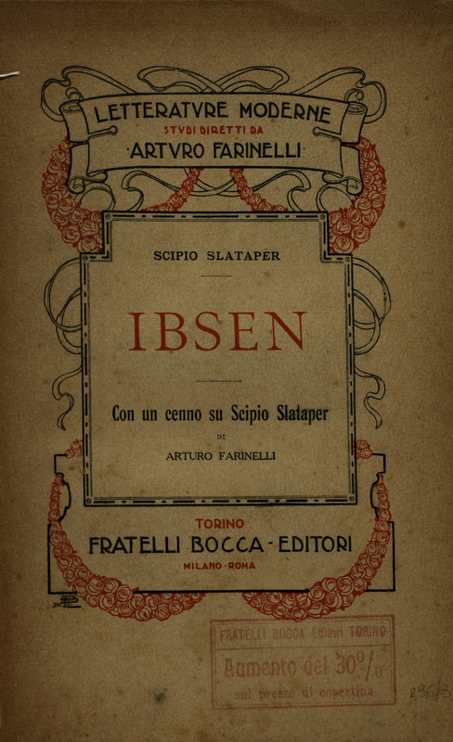
Arturo Farinelli
Giuseppe Bocca jr.
Letterature moderne
1916-1924
9 titoli

Slide 35
Letterature moderne (1916-1924)
di Arturo Farinelli
Arturo Farinelli, Italia e Spagna, 1-2, 1916
Giuseppe Gabetti, Il dramma di Zacharias Werner, 3, 1916
Giovanni Angelo Alfero, Novalis e il suo Heinrich von Ofterdingen, 4, 1916
Scipio Slataper, Ibsen, 5, 1916
Arturo Farinelli, Guillaume de Humboldt et l’Espagne, 6, 1924
Gino Gori, Il teatro contemporaneo […] nelle varie nazioni, 7, 1924
Manlio Castiglioni, Il poema eroico di Federico Nietzsche, 8, 1924
Giovanni Angelo Alfero, Adalbert von Chamisso, 9, 1924

Slide 36
I tedeschi dei nuovi entranti 1909-1919
I tedeschi di Croce
Biblioteca di Cultura Moderna
Hegel (Croce)
Goethe (Imbriani, Croce)
Nietzsche (Ruta)
Hebbel (Farinelli)
romantici (Farinelli)
C. Schlegel (Allason)
I tedeschi di Papini
Cultura dell’Anima
Novalis (Prezzolini)
Hebbel (Slataper)
Nietzsche (Benuzzi)
Hölderlin (Martegiani)
Schopenhauer (Papini)
Lichtenberg (Burich)
Kleist (Stuparich)
Heine (Meozzi)
I tedeschi di Borgese
Antichi e Moderni
Novalis (Alfero, Pisaneschi)
Hebbel (Pasini)
Dehmel (Gnoli)
Lessing (Faldati)
Wackenroder (Martegiani)
1920-1922: Grillparzer, Tieck, Jean Paul, Kleist, Hofmmansthal, Hoffmann, Platen, Freytag, Storm
I tedeschi di Manacorda
Scrittori Stranieri
Goethe (Spaini, Pisaneschi)
[H. Sachs (Manacorda)]
[F. Schlegel (Manacorda)]
[Wackenroder (Martegiani)]
[Herder (Graziadei)]
[Wieland (Marinig)]
I tedeschi di Prezzolini
Quaderni della «Voce»
Novalis (Prezzolini)
Hebbel (Slataper)
mistici (Prezzolini)
Hoffmann (Pisaneschi)
I tedeschi di Farinelli
Letterature Moderne
Hebbel (Farinelli)
Novalis, Nietzsche
Werner, Chamisso
Ibsen (Slataper)

Slide 37
Ristrutturazione del campo editoriale 1905-1914
arte sociale
arte pura
arte borghese
campo di produzione di massa
campo di produzione ristretta
Bocca
Bibl. di Scienze Moderne
Sonzogno
Biblioteca Universale
Treves
Biblioteca Amena
Laterza (Croce)
Bibl. di Cultura Moderna
Bocca (Farinelli)
Letterature Moderne
R. Carabba (Borgese)
Antichi e Moderni
G. Carabba (Ciàmpoli)
Scrittori Italiani e Stranieri
Laterza (Manacorda)
Scrittori Stranieri
Carabba (Papini)
Cultura dell’Anima
«La Voce» (Prezzolini)
Quaderni della «Voce»
positivismo vs. idealismo
romanticismo
romanzo, teatro, lirica
pregiudiziale antiromanzesca
superamento dei generi
letteratura + filosofia
critica e editoria militante
romanzo
avanguardie fiorentine
Papini e Prezzolini
area carducciana
area crociana
+
Borgese e Farinelli
area dannunziana

Slide 38
Trasformazione del repertorio della letteratura tedesca in Italia (intorno al 1920)
Campo di produzione di massa
Treves
E. Werner, E. Eckstein, C. Viebig, ecc.
Hauptmann, Sudermann, Hofmannsthal
dopo il 1910: nessun tedesco
1921: B. Auerbach
Sonzogno
Goethe, Lessing, Schiller
Schopenhauer, Wagner
Jean Paul, Grimm, Heyse
dopo il 1910: Hebbel
in guerra: Bilse, Heine, Goethe
1919: H. Mann, Il suddito e I poveri
Campo di produzione ristretta
Nietzsche (Croce, Papini)
Goethe (Prezzolini, Spaini, Croce, Borgese)
Novalis (Prezzolini, Alfero, Pisaneschi)
Hebbel (Slataper, Farinelli, Borgese, Martini)
Hölderlin (Papini, Martegiani)
Schopenhauer (Papini, E. Amendola)
Kleist (Papini, Borgese, Stuparich, Pocar)
Hoffmann (Borgese, Prezzolini, Pisaneschi)
Dehmel (Borgese, Gnoli)
Meyrink (G. Carabba)
Wackenroder, Grillparzer, Tieck,
Lenau, Heine, Jean Paul, Lichtenberg,
Hofmmansthal, Platen, Freytag,
Storm, Chamisso, Büchner
F. e C. Schlegel
Bocca
Nietzsche, Schopenhauer, Stirner
1912: Weininger

Slide 39
Il campo letterario italiano
Lo spazio simbolico si polarizza rapidamente (1902-1914)
Campo di produzione di massa
logica economica, politica, religiosa
interessi particolari
Letteratura
logica economica
e poetiche dominanti invecchiate
Editoria
logica economica
Teatri
logica economica
Università
logica accademica
e positivismo scientifico
Giornalismo
logiche politiche e di mercato
Campo di produzione ristretta
si instaura la logica pura dell’arte
e la denegazione della logica economica
Nuovi entranti / nomoteti
«La Critica» di B. Croce
«Leonardo» di G. Papini, G. Prezzolini
«Hermes» di G. A Borgese
«La Voce» di G. Prezzolini
«Lacerba» di G. Papini, A. Soffici
ecc.
Strutture autonome del campo in riviste, editoria, formazione fuori dall’università, ecc.
canale d’accesso specifico

Slide 40
Schema della progressiva genesi di poli relativamente autonomi
Büchner
Hebbel, Wedekind,
Kaiser, Brecht…
Circuiti di produzione di massa
(interesse politico, economico, religioso…)
Stampa
Quotidiani e riviste a grande diffusione
Marzocco, Corriere della Sera, ecc.
Università
Cattedre di lett. italiana e comparata
positivisti, Guido Mazzoni
Teatro
Teatro borghese e di cassetta
Sem Benelli, Roberto Bracco, varietà
Teatro Nazionale di Firenze, ecc.
Editoria
Collane di grande diffusione
Biblioteca Amena Treves
Biblioteca Romantica Sonzogno
I Romanzi della Palma Mondadori
Collezione Teatrale Mondadori
Circuiti di produzione ristretta
(interesse a interessarsi all’universale)
Stampa
Riviste letterarie, culturali, politiche
«La Critica», «La Voce», «Il Baretti», «Solaria»
Università
Cattedre di letteratura tedesca (e alleanze)
Friedmann, Farinelli, Borgese, Manacorda
Teatro
Teatri d’eccezione, di regia, stabili
D’Amico, Pirandello, Bragaglia, Grassi
Teatro degli Indipendenti > Piccolo Teatro
Editoria
Collane specifiche
Quaderni della «Voce»
Biblioteca Romantica Mondadori
Scrittori Italiani e Stranieri Carabba
Teatro e Teatro Moderno Rosa e Ballo

Slide 41
Chi ha interesse a fare Kafka?
Kafka
Circuiti di produzione di massa
(interesse politico, economico, religioso…)
Stampa
Quotidiani e riviste a grande diffusione
Corriere della Sera, ecc.
Editoria
Collane di grande diffusione
Biblioteca Amena Treves
Biblioteca Romantica Sonzogno
I Romanzi della Palma Mondadori
ecc.
Circuiti di produzione ristretta
(interesse a interessarsi all’universale)
Stampa
Riviste letterarie, culturali, politiche
«Il Convegno», «Solaria»
Editoria
Collane specifiche
Biblioteca Europea Frassinelli (Antonicelli)
1933 Il processo
[Fuori collana] Vallecchi (Paoli, «Solaria»)
1934 La metamorfosi
Narratori Stranieri Tradotti Einaudi (Pavese)
1945 America
Medusa Mondadori (Mazzucchetti)
1947 America
NB. Continuità degli attori e delle pratiche nel campo di produzione ristretta:
«La Voce» > Gobetti > Slavia > Frassinelli > Einaudi > Adelphi, Bollati, Donzelli, ecc.

Slide 42
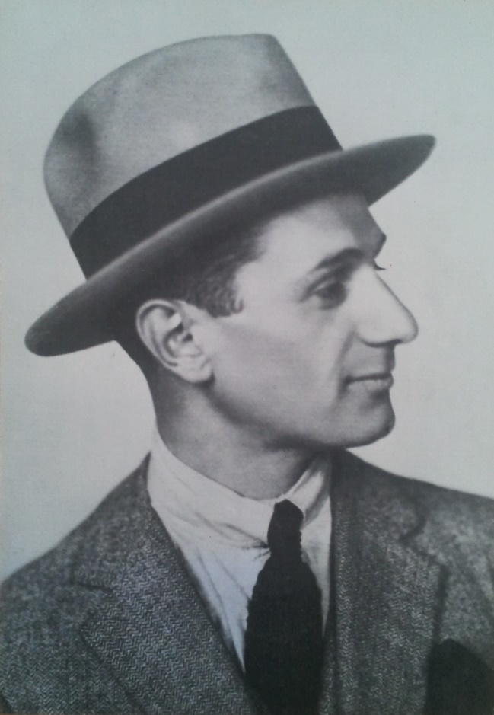
Alberto Spaini
(1892-1975)
campione di prime traduzioni
Goethe, Wilhelm Meister 1913-15
Wedekind, Fuochi d’artificio 1921
Th. Mann, Ora greve 1926
Büchner, Opere 1928-31
Brecht, Veglia dei lestofanti, 1930
Döblin, Berlin, Alexanderplatz 1932
Kafka, Il processo 1933
Kafka, America 1938-45

Slide 43
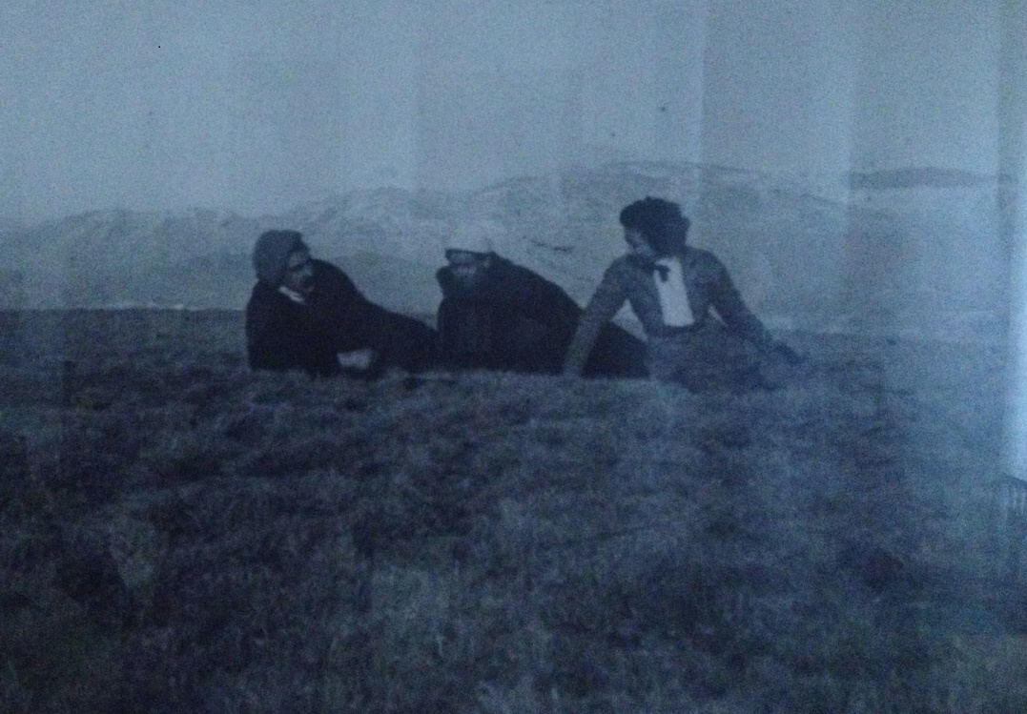
Slataper, Spaini e Pisaneschi sul Secchieta, 1910

Slide 44
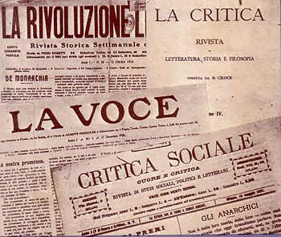
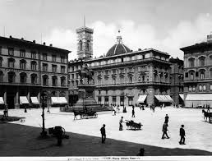
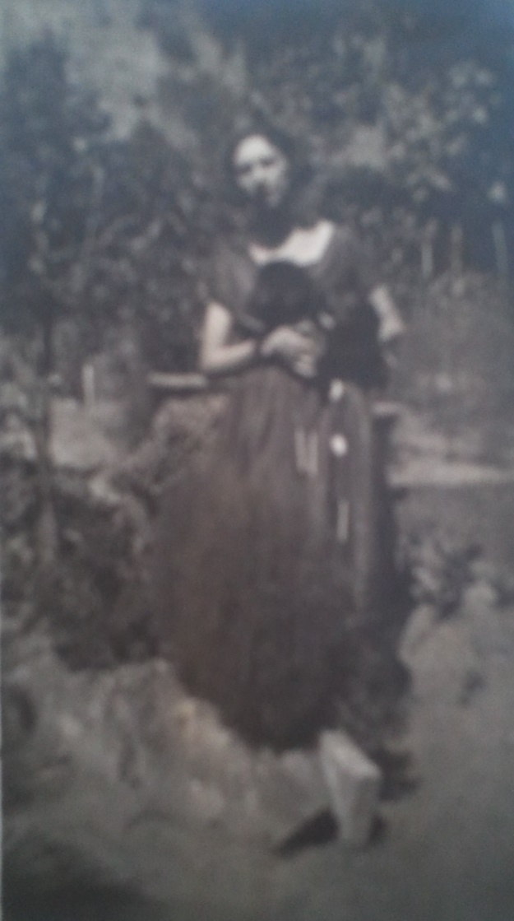
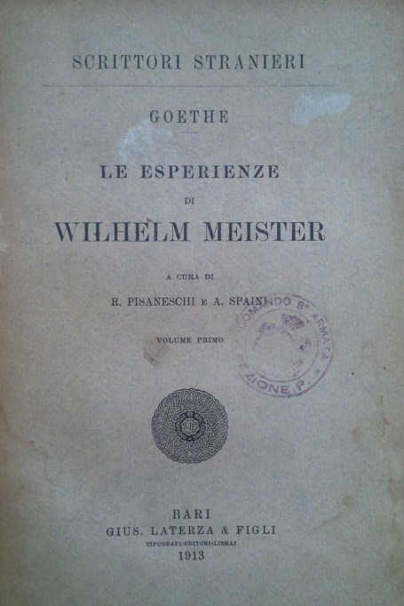
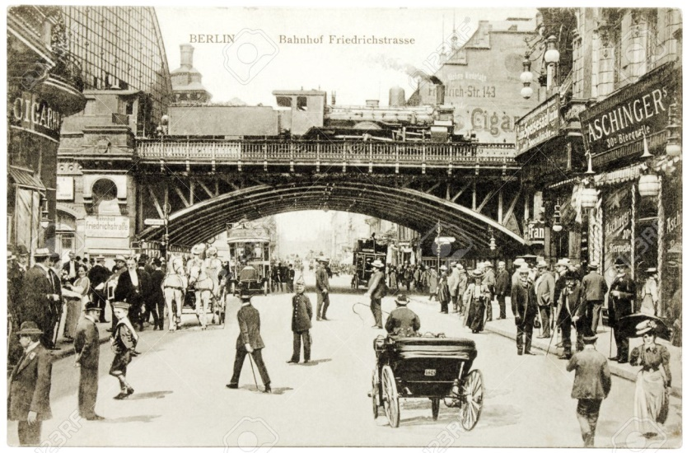
Firenze 1910-11
Alberto Spaini (Trieste)
1892-1975
Rosina Pisaneschi (Siena)
1890-1960
Berlino 1912-13

Slide 45
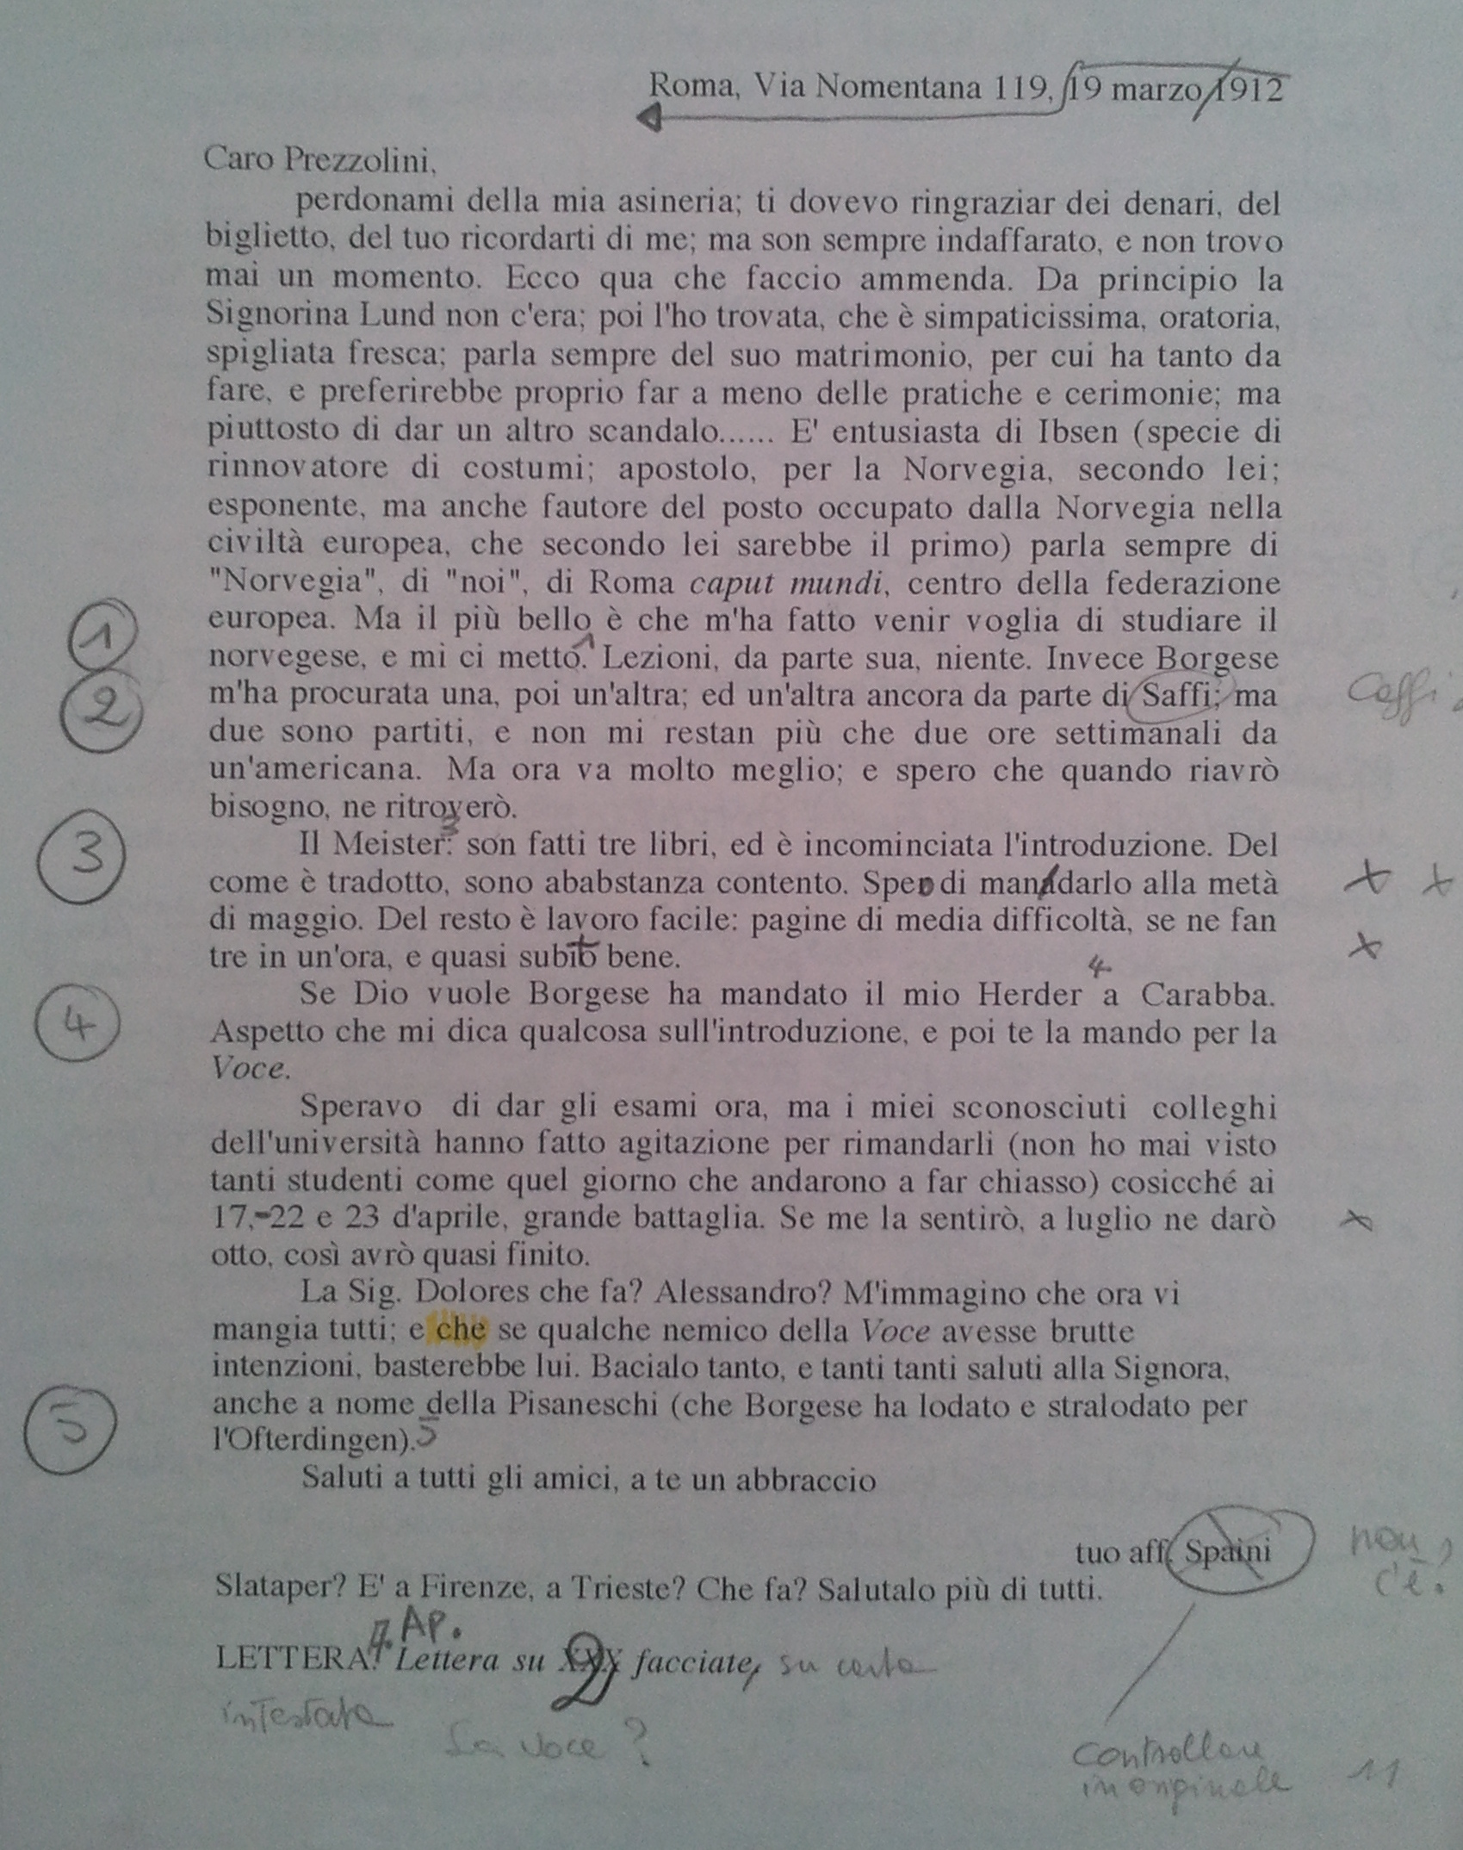

Slide 47
Perché Spaini e Prezzolini
stanno discutendo di questi libri?
J. W. Goethe, Le esperienze di Wilhelm Meister
J. G. Herder, [antologia?]
Novalis, Enrico d’Ofterdingen
È in atto una ristrutturazione complessiva del campo letterario italiano, e Spaini, attraverso il gruppo della «Voce» guidato da Prezzolini e Papini,
vi sta prendendo parte.

Slide 48
«Il Meister: son fatti tre libri, ed è incominciata l’introduzione. Del come è tradotto, sono abbastanza contento. Spero di mandarlo alla metà di maggio. Del resto è un lavoro facile: pagine di media difficoltà, se ne fan tre in un’ora, e quasi subito bene»
1913 - J. W. Goethe
Le esperienze di Wilhelm Meister
trad. Pisaneschi e Spaini
Laterza, Scrittori Stranieri

Slide 49
«Se Dio vuole Borgese ha mandato il mio Herder a Carabba. Aspetto che mi dica qualcosa sull’introduzione e poi te la mando per la Voce».
Il testo, destinato a
Antichi e Moderni di Borgese, va perduto…

Slide 50
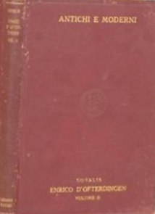
«Tanti, tanti saluti alla Signora anche dalla Pisaneschi (che Borgese ha lodato e stralodato per lo Ofterdingen)».
1912 - Novalis
Enrico d’Ofterdingen
trad. Pisaneschi
Carabba, Antichi e Moderni

Slide 51
Spaini & Pisaneschi e i nuovi entranti (1912)
Benedetto Croce (1866-1952)
1905 Biblioteca di Cultura Moderna (Laterza)
Giovanni Papini (1881-1956)
1909 Cultura dell’Anima (R. Carabba)
Giuseppe Prezzolini (1882-1982)
1910 Quaderni della «Voce» (Quattrini/«La Voce»)
Guido Manacorda / Benedetto Croce (1879-1965)
1912 Scrittori Stranieri
Giuseppe Antonio Borgese (1882-1952)
1912 Antichi e Moderni (R. Carabba)
Domenico Ciàmpoli (1852-1929)
1912 Scrittori Italiani e Stranieri (G. Carabba)
Arturo Farinelli (1867-1948)
1916 Letterature Moderne (Bocca)
articoli
Goethe
Herder
Novalis
Hoffmann
Büchner

Slide 52
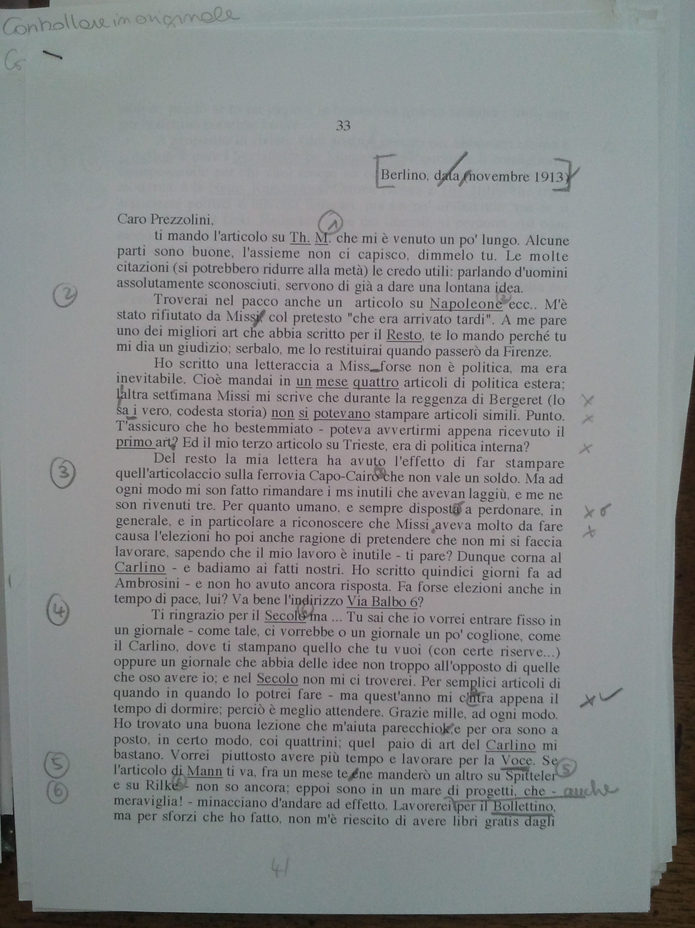

Slide 53
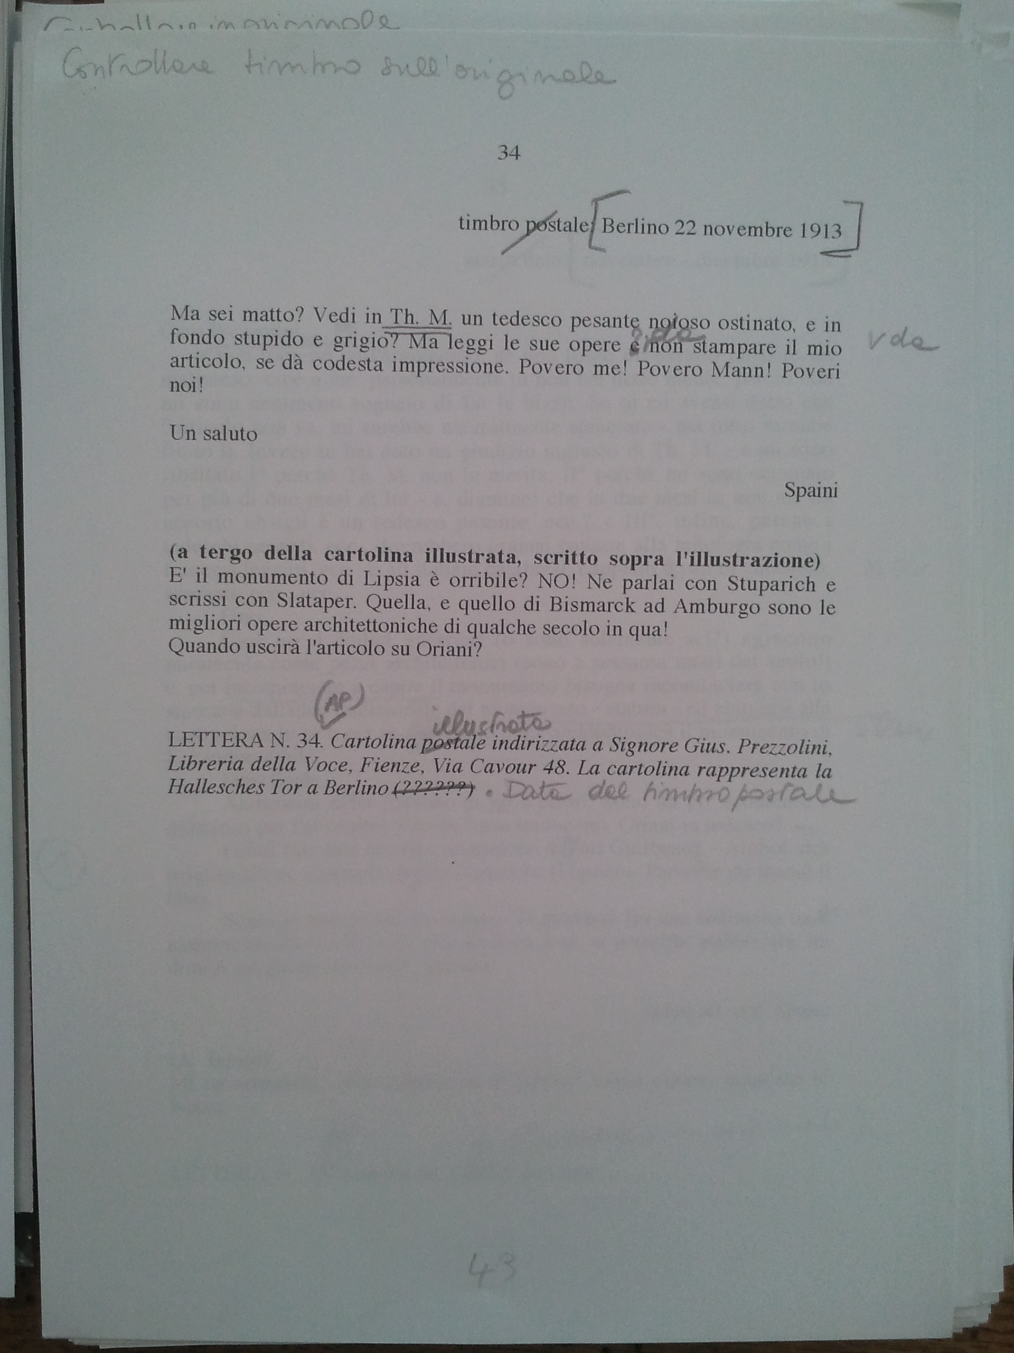

Slide 54
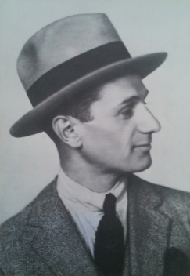
Schema delle progressiva genesi di poli relativamente autonomi
Wedekind Mann, Büchner,
Brecht, Kafka
Circuiti di produzione di massa
(interesse politico, economico, religioso…)
Stampa
Quotidiani e riviste a grande diffusione
Marzocco, Corriere della Sera, ecc.
Università
Cattedre di lett. italiana e comparata
positivisti, Guido Mazzoni
Teatro
Teatro borghese e di cassetta
Sem Benelli, Roberto Bracco, varietà
Teatro Nazionale di Firenze, ecc.
Editoria
Collane di grande diffusione
Biblioteca Amena Treves
Biblioteca Romantica Sonzogno
I Romanzi della Palma Mondadori
Collezione Teatrale Mondadori
Circuiti di produzione ristretta
(interesse a interessarsi all’universale)
Stampa
Riviste letterarie, culturali, politiche
«La Critica», «La Voce», «900», «Scenario»
Università
Cattedre di letteratura tedesca (e alleanze)
Friedmann, Farinelli, Borgese, Manacorda
Teatro
Teatri d’eccezione, di regia, stabili
D’Amico, Pirandello, Bragaglia, Grassi
Teatro degli Indipendenti > Piccolo Teatro
Editoria
Collane specifiche (o marginali)
I tedeschi Morreale (Mann)
Scrittori It. e Str. Carabba (Büchner)
Biblioteca Europea Frassinelli (Kafka)
Teatro Moderno Rosa e Ballo (Brecht)

Slide 55

Il ruolo dei
consulenti editoriali
(dal 1930)
Dietro ogni collana c’è
(almeno) un grande critico o scrittore
Corona, Pantheon (Vittorini)
Supercoralli e Coralli (Pavese)
I Gettoni (Vittorini)
Collezione di Teatro (Grassi)
Medusa (Vittorini)
Lo Specchio (Sereni)
Le Silerchie (Debenedetti)
Narratori Feltrinelli (Bassani)
Le Comete (Filippini)
Centopagine (Calvino)
Biblioteca Adelphi (Bazlen/Calasso)
I Meridiani (Ferrata/Colorni)
I classici classici (Busi)
Nickel (Lagioia)

Slide 56

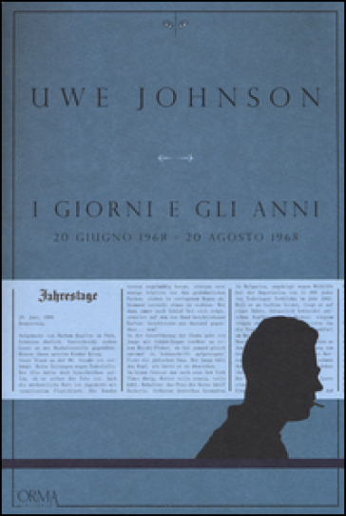
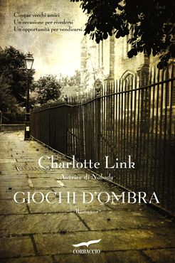

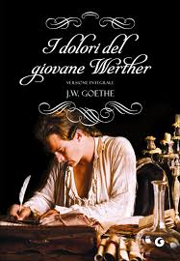


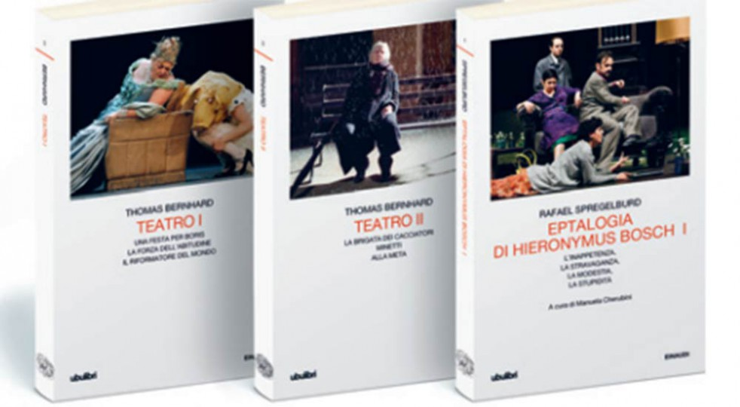
Campo di produzione di massa vs. campo di produzione ristretta oggi

Slide 57
Chi sono i portatori dell’interesse specifico oggi?
?
Circuiti di produzione di massa
(interesse politico, economico, religioso…)
Editoria
Collane di grande diffusione
Einaudi Tascabili Einaudi
Einaudi Stile Libero Einaudi
Supercoralli Einaudi
Biblioteca Adelphi Adelphi
Oscar Mondadori
ecc.
I pacchi L’Orma
ecc.
Circuiti di produzione ristretta
(interesse a interessarsi all’universale)
Editoria
Collane specifiche
Einaudi Letture Einaudi
Collezione Ubulibri Einaudi
Supercoralli Einaudi
Biblioteca Adelphi Adelphi
Meridiani Mondadori
ecc.
Kreuzville L’Orma
Vie Keller
ecc.

Slide 58
Il campo letterario
Ogni libro è una scelta
una presa di posizione
alto capitale economico
Mondadori
Einaudi
Giunti
basso capitale simbolico
specifico (letterario)
logiche eteronome
alto capitale simbolico
specifico (letterario)
logica autonoma
L’Orma
Keller
basso capitale economico

